Slide 1
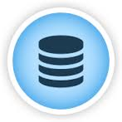

Big Data Day: do Sensor à Publicação
IV – Integração
4.1 - NodeJS

Slide 2
4.1 – NodeJS
Trata-se de uma plataforma de programação server-side, baseada no engine JavaScript do Google Chrome (V8)
Programas são chamados de “módulos”
Funcionalidades são incorporadas gerenciando pacotes
Por exemplo:
npm install mqtt mongodb
Módulos devem “carregar” pacotes:
var mongodb=require('mongodb');
04a_NodeJS.txt

Slide 3
Big Data Day: do Sensor à Publicação
IV – Integração
4.2 – NodeJS com MQTT

Slide 4
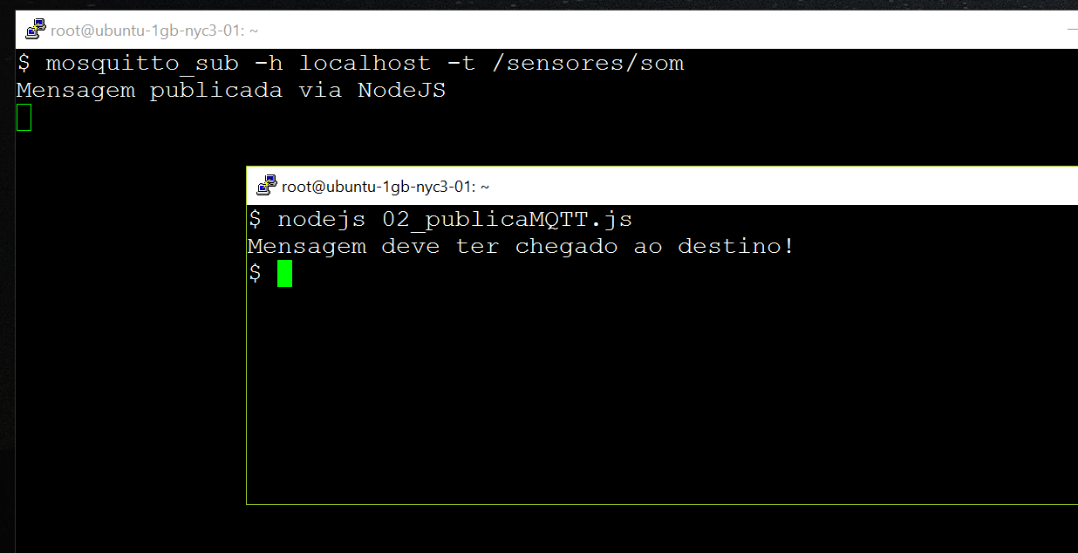
4.2 – NodeJS com MQTT: publicando
04b_NodeJS_MQTT.txt
04c_publicaMQTT.js

Slide 5
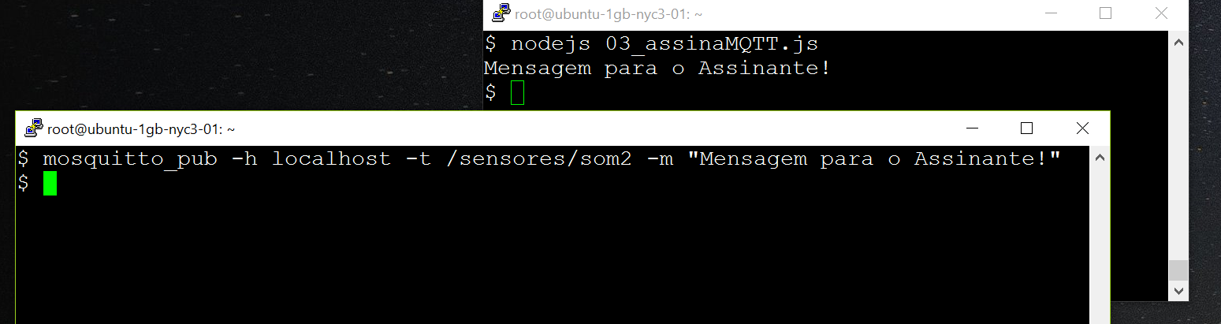
4.2 – NodeJS com MQTT: assinando
04b_NodeJS_MQTT.txt
04d_assinaMQTT.js

Slide 6
Big Data Day: do Sensor à Publicação
IV – Integração
4.3 – NodeJS, MQTT e MongoDB

Slide 7
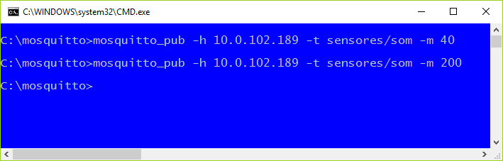
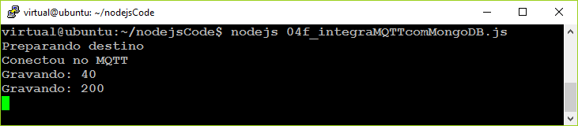
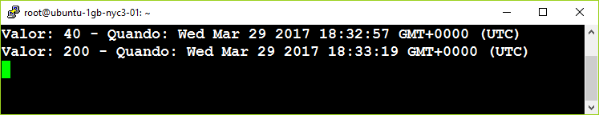
4.3 – NodeJS, MQTT e MongoDB
04e_NodeJS_MQTT_MongoDB.txt
04f_integraMQTTcomMongoDB.js
04g_mostraDados.js

Slide 8
Big Data Day: do Sensor à Publicação
IV – Integração
4.4 – Arduino, NodeJS, MQTT e MongoDB

Slide 9
4.4 – Arduino, MQTT, NodeJS e MongoDB
Pelo Arduino (Placas, Sensores), podemos atuar como publicadores informando valores captados pelo sensor (sketch_arduino_mqtt_som.ino)
Um módulo NodeJS pode atuar como assinante do tópico publicado pelo Arduino e gravar os dados recebidos em uma coleção MongoDB de forma ininterrupta (04f_integraMQTTcomMongoDB.js)
Finalmente, podemos monitorar dados sendo gravados no Mongodb (04g_mostraDados.js)

